Slide 1
TIẾNG VIỆT 1
Tập 1
Tuần 12
Bài 59: ân – ât

Slide 2


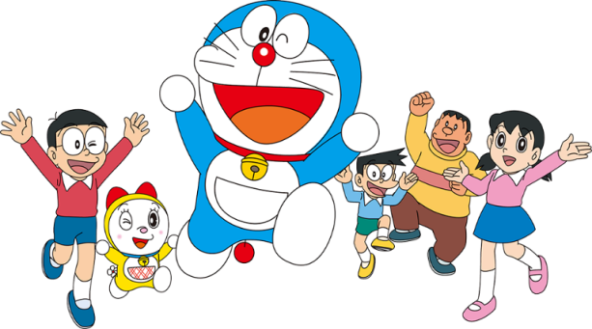

Khởi động

Slide 3
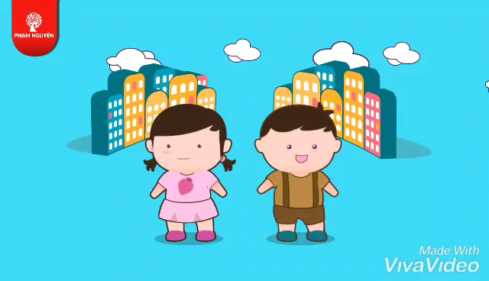

Slide 4


Bài 59: ân - ât

Slide 5
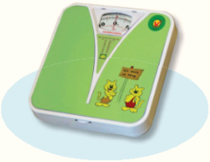


Slide 6

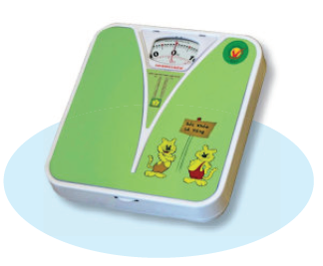
1: Làm quen
cân
ân
â
n
ân
cân

Slide 7


Slide 8
1: Làm quen
vật
ât
â
t
vật
ât

Slide 9
cân
vật
ân
ât

Slide 10
So sánh
ân
ât

Slide 11

Bảng gài
ân
cân
ât
vật

Slide 12
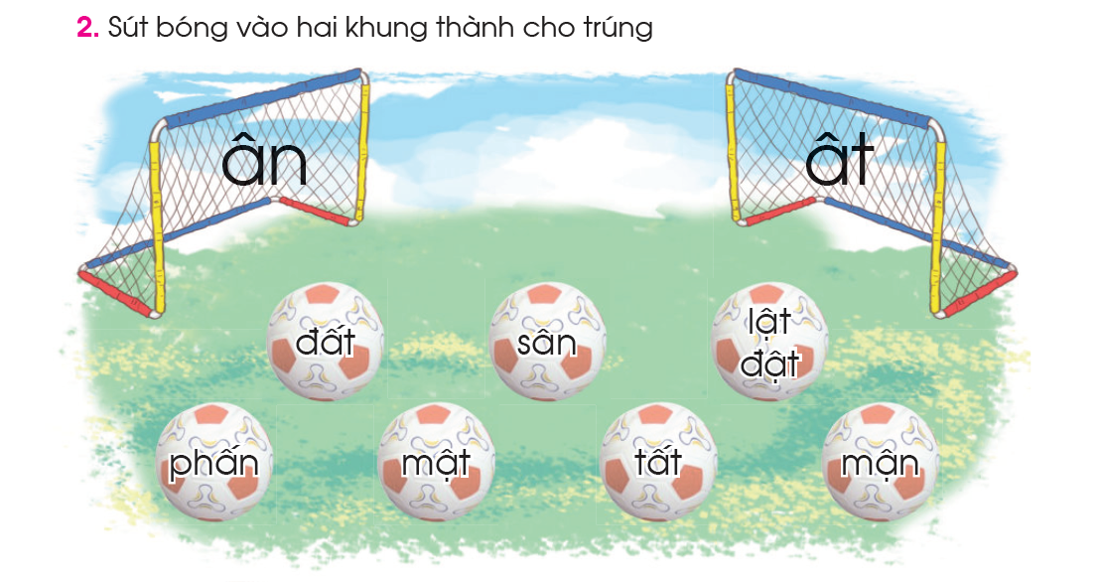

Slide 13

đất
lật
đật
sân
phấn
mật
tất
mận

Slide 14
ân
Tìm tiếng ngoài bài có vần:
ât

Slide 15

Nghỉ giải lao

Slide 16

TRÒ CHƠI
Tôi bảo

Slide 17
Cách chơi:
HS thực hiện theo các yêu cầu của người điều khiển.
HS nào thực hiện không đúng thì sẽ bị phạt theo quy định của lớp.

Slide 18
Tập đọc

Slide 19
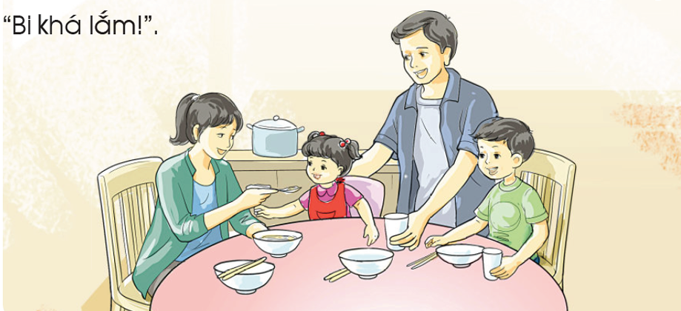

Slide 20

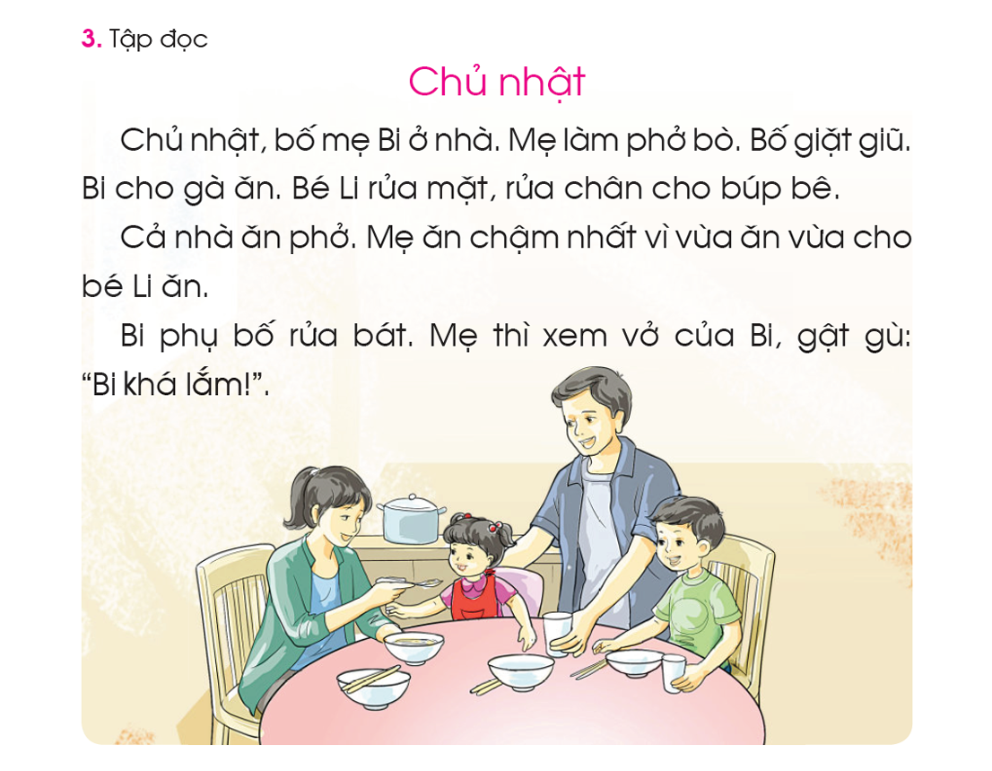
Tập đọc

Slide 21
chủ nhật
Luyện đọc từ
giặt giũ
rửa mặt
rửa bát
gật gù

Slide 22

Luyện đọc câu
2
3
1
4
5
7
6
9
8
10

Slide 23
Chia đoạn
1
2
3

Slide 24
Tập đọc

Slide 25




Tìm hiểu bài

Slide 26
Tập đọc
Cả nhà Bi ăn gì?

Slide 27
Cả nhà Bi ăn phở.

Slide 28
Tập đọc
Bi phụ bố rửa bát.
Bi phụ bố làm gì?

Slide 29

? Ghép đúng
1) rửa mặt,rửa chân cho búp bê.
a) Bi
2) Cho gà ăn, phụ bố rửa bát
b) Bé Li
3) gật gù: “ Bi khá lắm”.

Slide 30

Tập viết

Slide 31

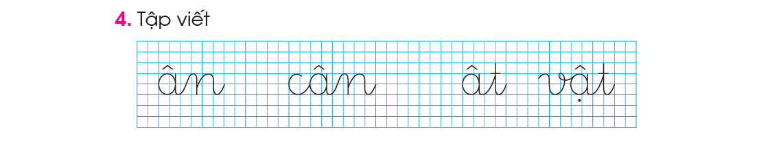

Slide 32


Tập viết

Slide 33
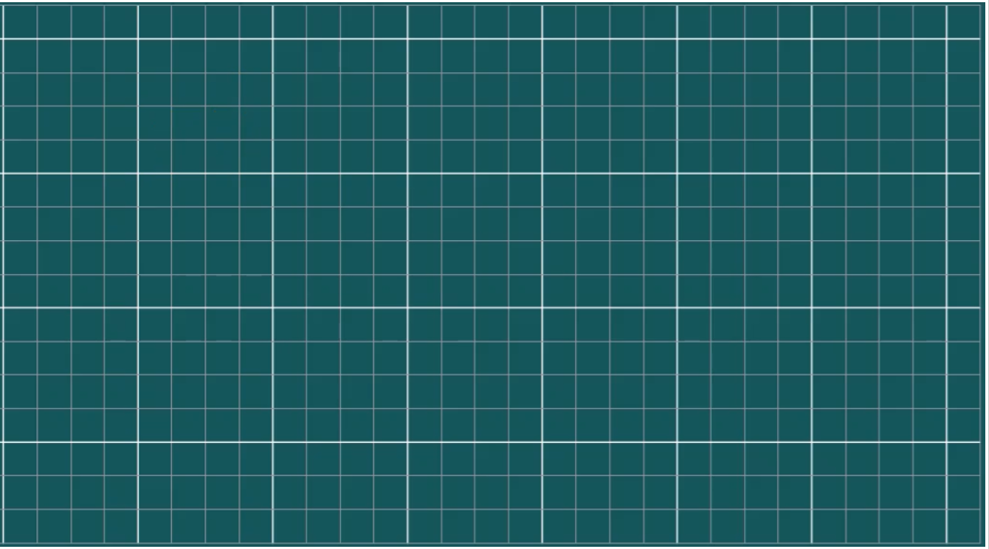
Viết bảng con:

Slide 34


Slide 35


Slide 36


Slide 37


Slide 38


Dặn dò

Slide 39

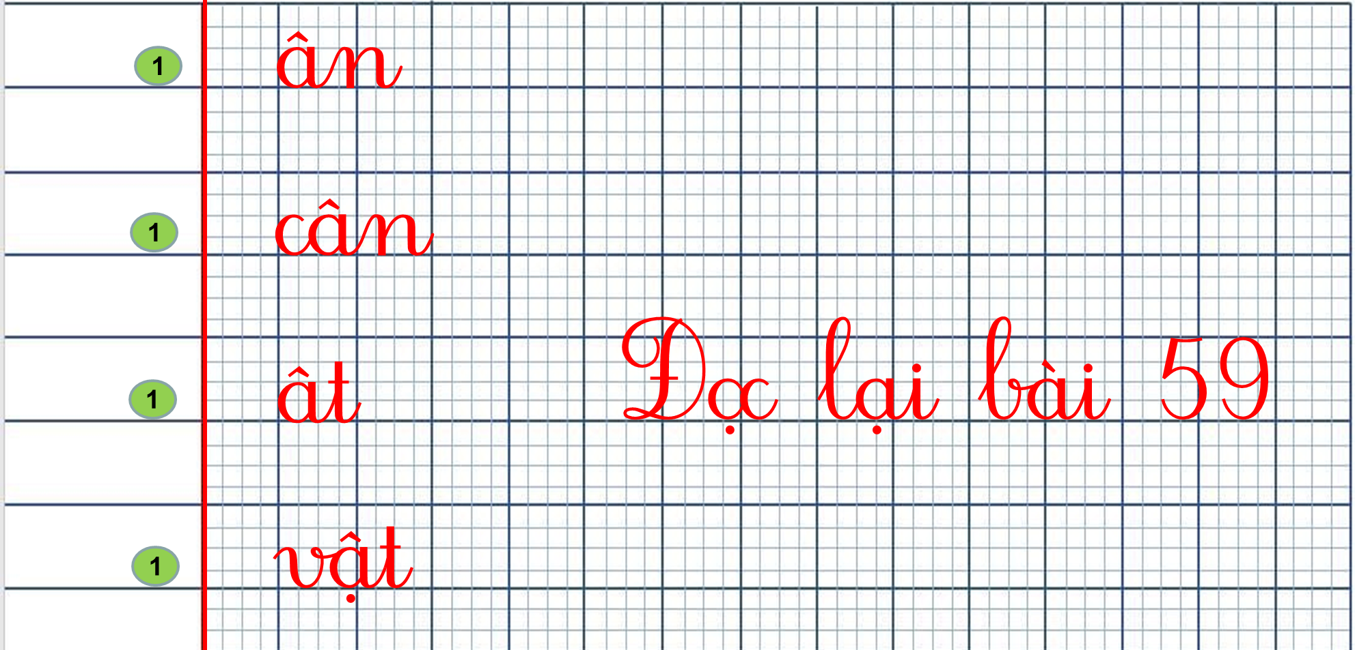
Luyện viết

